Slide 1
自動駕駛中道路事故對接管反應和NDRT的影響
The influence of experienced severe road traffic accidents on take-over reactions and non-driving-related tasks in an automated driving simulator study
作者: Weigl et al.
期刊(年分):
Accident Analysis and Prevention(2021)
報告者: 陳善治 指導教授: 柳永青 教授

Slide 2
背景動機及目的
1

Slide 3
1-1 背景動機
第一章
道路交通事故 (RTA) 對交通願景（即道路交通系統內的零死亡和零重傷；Belin et al., 1997; Johansson, 2009）是重大的挑戰。
每年仍有約 135 萬人死於道路交通事故，這是低收入、中低收入和中高收入國家的十大主要死因之一（Bener, 2005；Manyara, 2016；Museru et al., 2002；Singh, 2017；WHO 2020a、b）。

Slide 4
1-1 背景動機
第一章
RTA 是由人為因素引起的，例如超速、分心（例如，使用電話）、未係安全帶、酒駕、吸毒和不遵守交通規則，以及自然和外部影響（即動物穿越、極端天氣條件、糟糕的道路等），或由於技術問題，例如輪胎爆胎（Ansari et al., 2000；Gopalakrishnan, 2012；Mayou et al., 1993；Valent et al., 2002；Vorko Jovi´c et al., 2006)。
Mayou et al. (1993)調查了嚴重 RTA 的心理影響，並觀察到20%出現急性應激綜合症，而在 12 個月後焦慮、抑鬱和創傷後症狀增加事故發生得更頻繁。
Notes:
急性應激綜合症（即情緒障礙和對事故的可怕記憶）

Slide 5
1-1 背景動機
第一章
雖然市場上已經有部分自動駕駛系統（SAE 2 級，如特斯拉 Autopilot 或凱迪拉克超級巡航），但在這方面的下一個進化步驟是條件自動化（SAE 3 級）。在這裡，司機可能會從事與駕駛無關的任務 (NDRT)。
因為在 SAE 3 級中，駕駛員可能第一次從事駕駛以外的任務 (NDRT)，但仍必須執行安全關鍵任務 (TOR)。即使 SAE 3 級車輛使駕駛員面臨 RTA 危險的頻率要低得多，駕駛員在 SAE 3 級駕駛中的感知和表現可能會受到他們在手動或輔助駕駛中經歷過嚴重 RTA 的影響(即SAE 0 ~2）。
Notes:
但他們也需要做好後備準備。這意味著他們需要能夠安全地響應駕駛系統發出的接管請求 (TOR)

Slide 6
1-2 目的
第一章
儘管嚴重的 RTA 對心理健康有有害影響（如上所述），但據我們所知，沒有 SAE 3 級駕駛模擬器研究專注於 NDRT、TOR 和駕駛表現以及 PTSD、抑鬱症的症狀和心理彈性，對於經歷過 RTA 的參與者和沒有經歷過 RTA 的參與者來說都是。
Notes:
RTA這對道路安全至關重要，我們有興趣專門研究是否或未經歷過嚴重 RTA 也可能對 SAE 3 級自動駕駛場景中的駕駛行為產生影響，進而影響交通（或道路）安全。

Slide 7
文獻探討
2

Slide 8
2.相關文獻
第二章
提高駕駛自動化的 SAE 級別（SAE, 2018；Shuttleworth, 2019）有望提高道路安全。
Liu et al. (2019)發現人們認為自動化車輛比人為駕駛更危險，導致接受度較低，這可能會導致不採用自動化。
媒體事故原因歸因於人為錯誤的可能性比機械故障、技術或計算機錯誤等其他原因更容易被接受(Nees et al., 2020)。
在對自動駕駛 (AD) 的審查中，時間預算、反复暴露於接管、無聲故障和手持次要任務被確定為顯著影響接管時間（McDonald et al., 2019)。

Slide 9
2.相關文獻
第二章
在對自動駕駛 (AD) 中，時間預算、反覆使用接管、故障和次要任務被確定為顯著影響接管時間(McDonald et al., 2019)。
此外，接管後控制受駕駛環境、非手持次要任務、自動化水平、信任、疲勞和酒精的影響。

Slide 10
2.相關文獻
第二章
RTA 可能對手動駕駛行為產生影響（Clapp et al., 2011；2014；Mayou et al., 1993; 1997）
迄今為止，還沒有駕駛模擬器研究探討嚴重 RTA 體驗對自動駕駛中的 NDRT、接管反應和駕駛性能的潛在影響（SAE 3 級）。
Notes:
經驗豐富的嚴重 RTA 對 NDRT 的影響如何（例如，使用聽覺-語音的閱讀理解任務與平視顯示器）、TOR 和駕駛性能相比，與之前沒有 RTA 經驗的參與者的對照組相比？

Slide 11
方法
3

Slide 12
3-1 受測者
第三章
研究招募了 19 ~70 歲的27 名女性和26 名男性（女性：M = 29.4，SD = 13.2；男性：M = 29.0，SD = 12.5）。
所有人都被問及他們是否在去年發生車禍，因為已知發生RTA 之後的一年後可能對精神狀態和生活品質產生重大影響（Mayou & Bryant, 2002）。

Slide 13
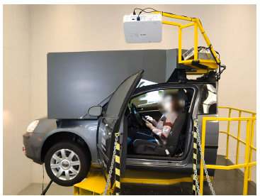
3-2 儀器設備
第三章
一個中等保真運動的駕駛模擬器，帶有真正的車輛的駕駛模擬器，駕駛艙有一個模擬的主前視圖、2 個側窗和一個後窗。

Slide 14
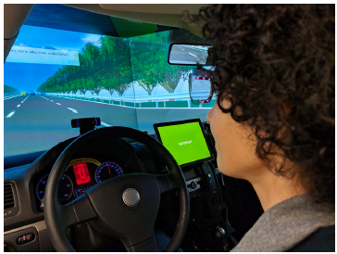
3-2 儀器設備
第三章
在駕駛艙的中央設置了一個螢幕，持續顯示當前的駕駛模式（自動駕駛、手動駕駛）以及發佈時的 TOR。
HUD 上以視覺方式顯示在面向道路中心的參與者的頭部三分之一視野中。
Notes:
Tsimhoni 等人的說法。 （2001），這種HUD定位在用戶的工作量方面是有利的。 HUD 被實現為駕駛模擬器可視化的疊加，具有白色背景（50% 透明度）和黑色字體。

Slide 15
3-3 受測者工作
第三章
當 TOR 發生時，三輛領先車輛中的兩輛停下來，要求參與者在剩餘的自由車道上操縱車輛。
TOR 在紅色背景上顯示白色“接管！”作為視覺指示，與聽覺“嗶”訊號，並在碰撞提前 5 秒呈現。
NDRT:
Daneman 和 Carpenter (1980) 的閱讀任務，必須對其語義正確性進行評價。滑鼠左鍵為綠色（句子語義正確）;右鍵為紅色（句子語義不正確），在 10 秒內沒有對一個句子進行評分就會超時。(HUD)
及聽覺-語音的版本(ADS)。
Notes:
設計了一條德國標準佈局的直三車道高速公路，其中自我車輛在中心車道上以自動模式以每小時 120 公里的速度行駛。
在自我車輛前面，三輛領頭車輛（每車道一輛）以相同的速度行駛。除了領頭的車輛，風景中沒有其他車輛。
中央車道總是被封鎖以需要反應，而剩餘的空閒車道是準隨機的（左/右車道）。
NDRT採用了 Daneman 和 Carpenter (1980) 的閱讀任務，必須對其語義正確性進行評價。滑鼠左鍵為綠色（句子語義正確）;右鍵為紅色（句子語義不正確），在 10 秒內沒有對一個句子進行評分就會超時。

Slide 16
3-4 實驗設計
第三章
2 × 2 的實驗設計
組間變項:事故（事故與非事故組）
組內變項:NDRT 模式（ASD 與 HUD ) 。
依變項:
NASA-TLX評估六種狀態(心理、身體和時間需求，以及績效、努力和挫折) ，分次從0（低）到 10（高） （Hart，2006）。
信任量表（Jian et al., 1998; 2000）採用李克特7分量表，分別為“完全不等於 = 1”和“非常 = 7”。
Notes:
聽覺-語音-顯示(ASD)

Slide 17
3-4 實驗設計
第三章
接管反應:
第一次駕駛動作的反應時間（RTd，秒）
第一次注視道路的反應時間（RTe，秒）:
即從發出 TOR 到駕駛員注視進入道路區域之間的時間
變道時的碰撞時間（TTCoLC，秒）:
進入車道分隔線的車輛中心（即，該值越高，反應越快）。
方向盤反轉率:
SRR，即每分鐘轉向動作方向改變的次數；一種量化橫向駕駛穩定性的措施；參見 SAE J2944，2015），而較高的值表示更多的轉向輸入，即，更差的橫向駕駛性能，如 (Knappe et al., 2007)
Notes:
方向盤變化 > 2° 或踏板驅動 > 5%（Wintersberger 等等人，2017）。
平均制動動作（制動動作，以 % 為單位；相對於踏板的最大動作），其中較高的值表示更強的製動
NDRT 績效指標。我們計算了從開始顯示句子到用戶對其評分（RTt，秒）以評估速度的平均時間。

Slide 18
3-4 實驗設計
第三章
生理測量:
使用 500 Hz g.tec Nautilus 系統同步記錄 3 電極心電圖 (ECG) 和兩個電極的皮膚電導。
使用了頭戴式 Tobii Pro Glasses 2分析了掃視區域。

Slide 19
3-5 實驗程序
第三章
研究的開始必須填寫心理和身體健康問卷（PCL-5、PHQ-9、RS-25）
接著必須戴上生理測量所需的工具和電極
並且必須完成一個簡短的練習（大約 5 分鐘共兩次接管且沒有 NDRT），以使自己熟悉它並學習如何執行接管反應。
一個駕駛模擬器條件大約需要 12 分鐘，其中包括 4 個“使用 NDRT 的自動駕駛，被接管和交還中斷”階段。
模擬從自動駕駛模式後的第一個 NDRT 開始。
在這兩個條件中，每完成一個條件就必須完成狀態量表(NASA TLX 和信任量表)。
Notes:
參與者被告知駕駛自動化系統可以可靠地執行動態駕駛任務，直到由於某些超出車輛能力的事件或突然的系統故障而發出 TOR，並且他們必須及時響應以防萬一這樣的TOR。

Slide 20
結果
4

Slide 21
4. 結果
第四章
TOR 接管時間在組間（事故與否）沒有組間差異，F (2, 45) = 0.97, p = 0.385, η2p = 0.04
TOR 接管時間在NDRT 方式存在明顯差異（ ASD 與 HUD），F (2, 45) = 11.87，p = 0.000，η2p = 0.35
事故和 NDRT 模式之間沒有交互作用，F (2, 45) = 1.69, p = 0.197, η2p = 0.07。

Slide 22
4. 結果
第四章
駕駛性能中兩個 自變項之間的相互作用，F (3, 49) = 0.87，p = 0.463，η2p = 0.05
NDRT 模式存在顯著差異，F (2, 45) = 16.82, p = 0.000, η2p = 0.43， HUD條件的瞳孔直徑顯著小於 ASD條件。
壓力(GSR)方面主效果及交互作用皆不顯著:
事故 F (3, 49) = 0.63, p = 0.601, η2p = 0.04
NDRT F (3, 49) = 0.31, p = 0.822, η2p = 0.02
交互作用F (3, 49) = 0.73, p = 0.540, η2p = 0.04

Slide 23
4. 結果
第四章
心電圖測量:NDRT 模式存在顯著差異 F (3, 44) = 4.06, p = 0.013, η2p = 0.22。其他皆不顯著。
NASA TLX 得分表明與 HUD 條件相比，ASD 條件報告的認知負荷量較低。主效果及交互作用皆不顯著

Slide 24
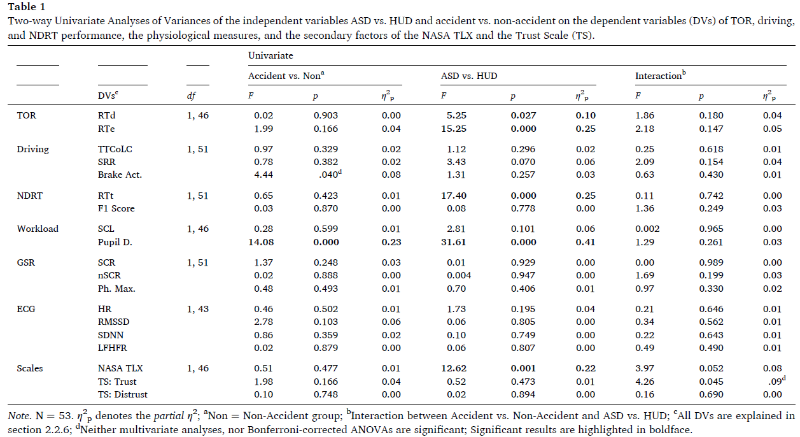
4. 結果
第四章
1

Slide 25
結果與討論
5

Slide 26
5. 結果與討論
第五章
由於 RTA 對所有道路使用者一直存在威脅，重要的是要知道事故不一定會影響駕駛、TOR 或 NDRT 表現，也不會影響其他生理壓力測量或認知自我評估SAE 3 級的負載或信任。
經歷過嚴重 RTA 的受試者應該表現出非常高的喚醒，根據 Yerkes-Dodson 定律（Yerkes & Dodson），這應該會導致較差的表現, 1908)，他們實際上沒有表現出，也沒有報告在 NDRT 和 TOR 任務期間比沒有 RTA 經驗的人有更高的覺醒。
我們想指出，對於參與者來說，兩種 NDRT 條件下的任務可能太容易了，以至於他們可能沒有充分區分事故和非事故團體。

Slide 27
THANKS!
Any questions?

